Slide 1
Qualità dell'aria
dal sensore SDS011 ai limiti normativi WHO e UE
Monitoraggio citizen science · Sensor.community
PM2.5 · PM10 · ESP8266 · Nova SDS011 · Sensor.community

Slide 2
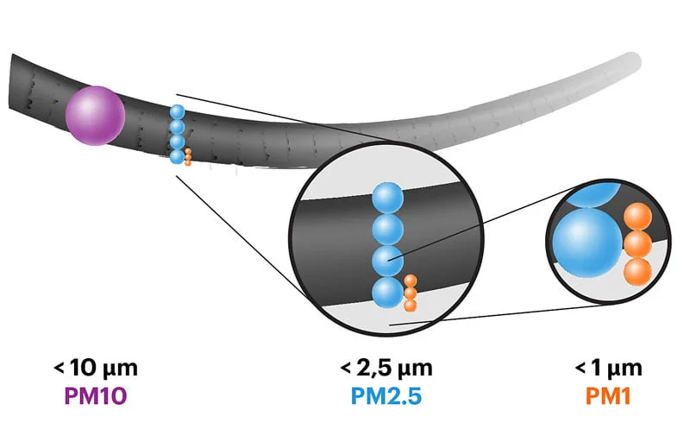
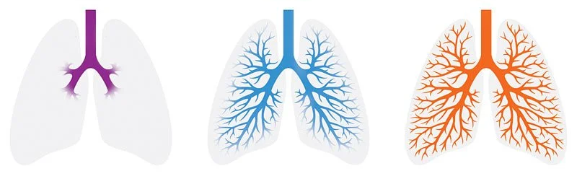
PM2.5 e PM10: definizioni, sorgenti, effetti
Particulate matter — le particelle sospese nell'aria che respiriamo
PM10 — particelle inalabili
Principali sorgenti
Diametro ≤ 10 μm. Incluse polveri stradali, pollini, detriti di freni. Si fermano prevalentemente nelle vie aeree superiori (naso, faringe, trachea).
Traffico veicolare
Scarichi, usura di pneumatici e freni
Riscaldamento
Combustione di legna, gas, gasolio
Industria
Emissioni produttive e cantieri
PM2.5 — particelle fini
Naturale
Polvere desertica, pollini, spray marino
Diametro ≤ 2.5 μm. Originate da combustione (traffico, riscaldamento, industria). Penetrano fino agli alveoli polmonari e nel circolo sanguigno: sono il parametro più rilevante per la salute.
Effetti sulla salute
Esposizione cronica a PM2.5 è associata a patologie cardiovascolari, polmonari (BPCO, asma), aumento della mortalità. Non esiste una soglia di sicurezza — il rischio è continuo anche a basse concentrazioni.
Sorgenti: EPA (https://www.epa.gov/pm-pollution) · WHO AQG 2021 (https://iris.who.int/handle/10665/345329)

Slide 3
Il dispositivo: Nova SDS011 + ESP8266
Come funziona la misura, con che frequenza, quali dati produce
Principio: laser scattering
Colonne CSV principali
1
Ventola
2
Laser
3
Fotodiodo
4
MCU
5
WiFi
SDS_P1
Flusso aria nella camera
→
Illumina le particelle
→
Luce diffusa ∝ conc. + dim.
→
Calcola PM2.5/PM10
→
Invia al server
PM10 in μg/m³
SDS_P2
PM2.5 in μg/m³ — colonna principale
Specifiche tecniche SDS011
Temp/Humidity
DHT22: temperatura e umidità
Grandezze misurate:
PM2.5 e PM10 in μg/m³
Signal
Potenza segnale WiFi in dBm
Range di misura:
0 – 999.9 μg/m³ · risoluzione 0.3 μg/m³
Samples
Frequenza nativa:
1 campione/secondo (1 Hz)
Contatore campioni dal boot (diagn.)
Frequenza rete:
~1 campione ogni 160 s (firmware Sensor.community)
coverage_pct
% campioni ricevuti vs attesi/ora
Limite umidità:
Max 70% — letture inaffidabili sopra questa soglia
quality
Flag: good / humid / low_cov / bad
Vita laser:
8.000 ore (uso discontinuo consigliato)
Datasheet SDS011: https://cdn-reichelt.de/documents/datenblatt/X200/SDS011-DATASHEET.pdf · Sensor.community: https://sensor.community/it/

Slide 4
La normativa: WHO 2021 e Direttive UE
Valori soglia, come leggerli, il tema dei giorni di superamento
Indicatore
PM2.5 (μg/m³)
PM10 (μg/m³)
Tipo
Vigore
WHO 2021 — annuo
5
15
Linea guida
ora
WHO 2021 — 24h
15
45
Linea guida
ora
UE Dir. 2008/50 — annuo
25
40
Limite legale
fino al 2029
UE Dir. 2008/50 — 24h
—
50*
Limite legale
fino al 2029
UE Dir. 2024/2881 — annuo
10
20
Limite legale
dal 2030
UE Dir. 2024/2881 — 24h
25
45
Limite legale
dal 2030
* PM10 giornaliero UE: il limite di 50 μg/m³ non deve essere superato più di 35 volte per anno civile
Media annua
Media 24h
Perché non sommare
Si calcola come media aritmetica di tutti i valori giornalieri dell'anno. Cattura l'esposizione cronica. Confrontabile con i limiti annuali WHO e UE.
Media di tutti i campioni in un giorno solare. Cattura gli episodi acuti. La UE per PM10 ammette max 35 superamenti/anno del limite 50 μg/m³.
Le concentrazioni in μg/m³ vanno mediate, non sommate: sommare i valori di giorni diversi non ha significato fisico (come sommare le temperature).
WHO AQG 2021: https://iris.who.int/handle/10665/345329 · Dir. 2008/50/EC: https://eur-lex.europa.eu/eli/dir/2008/50/oj/eng · Dir. 2024/2881: https://eur-lex.europa.eu/EN/legal-content/summary/cleaner-air-for-europe.html

Slide 5
Analisi dei dati: dal raw al confronto normativo
Qualità del dato → pulizia → aggregazione → confronto con le soglie
RAW
QUALITÀ
PULIZIA
ORARIO
GIORNALIERO
ANNUALE
~541 righe/giorno 160s per campione
→
Flag: good, humid low_cov, bad, no_data
→
Scarto umidità >70% Gap WiFi isolati
→
Media ponderata coverage %
→
Media pesata n_hours_good ≥18
→
Media ponderata su giorni affidabili
Quali granularità servono e perché
Giornaliero — obbligatorio
Mensile — analitico
Annuale — obbligatorio
I limiti WHO 24h (PM2.5 15 μg/m³, PM10 45 μg/m³) e il conteggio dei giorni sopra soglia UE per PM10 (max 35 giorni/anno a >50 μg/m³) richiedono la granularità giornaliera.
Non previsto dalle direttive, ma utile per visualizzare stagionalità, picchi invernali (inversioni termiche in pianura padana) e trend nel tempo. Non comparabile direttamente con le soglie normative.
I limiti annui (WHO: PM2.5 5 μg/m³, PM10 15 μg/m³ · UE 2030: PM2.5 10 μg/m³, PM10 20 μg/m³) si calcolano come media su tutto l'anno solare, ponderata per i giorni con dati affidabili.
NORMATIVO
ANALITICO
NORMATIVO
Script aggregazione: hourly → daily → monthly con media ponderata per n_pm_valid · Dashboard: Dash + Plotly · Dati: api-rrd.madavi.de

